Slide 1


Slide 2
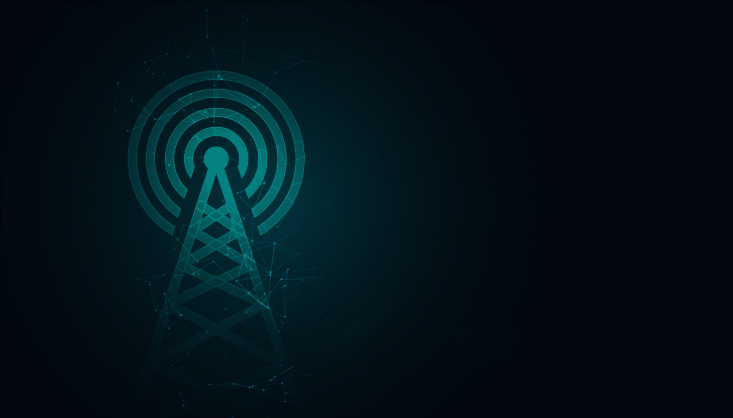
فناوری آنتن های
هوشمند

Slide 3
فهرست مطالب
⋅ آنتن در سیستم های ارتباطی
⋅ نقش آنتن در یک سیستم مخابراتی
⋅ علت هوشمندی این نوع آنتن ها
⋅ معرفی تکنولوژی آنتن های هوشمند در شبکه های بدون سیم
⋅ آنتن های هوشمند از گذشته های دور
⋅ لزوم استفاده از آنتن های هوشمند
⋅ طبقه بندی آنتن های هوشمند
⋅ فواید استفاده از آنتن های هوشمند
⋅ هزینه ها ومعایب استفاده از آنتن های هوشمند
⋅ اهداف و مزایای یک سیستم آنتن هوشمند
⋅ کاربرد تکنولوژی آنتن هوشمند

Slide 4

آنتن در سیستم های ارتباطی
امروزه كوشش های پیگیرانه ای در جهت استفاده هرچه بیشتر از امواج به جای سیم ها در دنیای كامپیوتر در حال انجام است كه برخی از آنها به نتیجه مطلوب رسیده ولی برخی هنوز در مراحل آزمایشی و تحقیقاتی قرار دارند .
(send&receive) دریافت و ارسال :
ارتباطات ماهواره ای از طریق آنتن های عادی یكی از نمونه های برجسته و بسیار كارا در این زمینه است كه استفاده موفقیت آمیز از آن اكنون معمول گشته است. با این حال تكنیك های پیشرفته تری نیز در راه هستند كه از آن جمله است به كارگیری آنتن های هوشمند

Slide 5
در گستره ارتباطات مخابراتی و به خصوص انتقال داده ها. اما آنتن هوشمند چیست و چه كاربردی دارد و گذشته از آن آیا به راستی <<آنتن>>می تواند <<هوشمند>> باشد؟ برای اینكه نسبت به سیستم آنتن هوشمند یك دید اولیه پیدا كنید، چشمانتان را ببندید و سعی كنید در حالی كه یكی از دوستانتان در اطراف اتاق حركت می كند با او صحبت كنید. درمی یابید كه می توانید محل وی را (یا چند نفر را) بدون دیدنشان در اتاق تشخیص دهید.
مهمترین علت آن عبارت است از آنكه:
صدای شخصی را كه صحبت می كند از طریق دو گوشتان، كه سنسورهای صدای شما محسوب می شوند، می شنوید. صدا در دو زمان مختلف به گوش شما می رسد. مغز شما كه یك پردازشگر سیگنال حرفه ای است، محاسبات زیادی را انجام می دهد تا همبستگی اطلاعات را با هم پیدا كرده و محل شخص صحبت كننده را پیدا نماید مغز شما همچنین توان سیگنال صدای دریافتی از دو گوش را با هم جمع می كند.

Slide 6
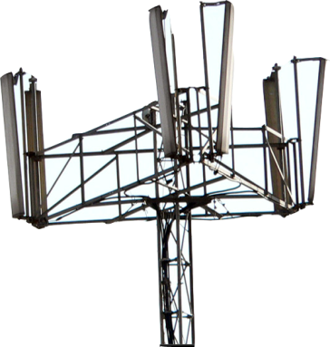
بنابراین صدا را در جهت مربوطه بلندتر از صداهای دیگر دریافت خواهید كرد. سیستم های آنتن تطبیقی هم همین كار را انجام می دهند، كه در آن به جای گوش از آنتن استفاده شده است. ولی فرق این دو در آن است كه آنتن ها، دستگاه هایی دوطرفه هستند و می توانند سیگنالی را در همان جهت كه سیگنال اول دریافت كرده اند بفرستند. بنابراین با استفاده از <<چند>> آنتن می توان سیگنال را <<چند >> بار قوی تر دریافت و ارسال كرد.

Slide 7
نكته بعدی اینكه اگر چند نفر با هم صحبت كنند، مغز شما می تواند تداخل را حذف كرده و در یك زمان خاص روی یك مكالمه خاص تمركز كند. سیستم های ارائه تطبیقی پیشرفته هم می توانند بین سیگنال مورد نظر و سیگنال های ناخواسته تفاوت قائل شوند اكنون به تعریف آنتن هوشمند نزدیك می شویم: یك سیستم آنتن هوشمند از چند المان با قابلیت پردازش سیگنال استفاده می كند تا تشعشع و یا دریافت را در پاسخ به محیطی كه سیگنال در آن وجود دارد بهینه نماید.

Slide 8
آنتن هوشمند
در حقیقت، آنتن ها هوشمند نیستند بلكه سیستم آنتن ها هوشمند هستند. عموماً هنگامی كه این سیستم ها در كنار یك ایستگاه پایه قرار می گیرند، آنتن هوشمند از یك ارائه آنتنی با قابلیت پردازش سیگنال دیجیتال برای ارسال و دریافت سیگنال به صورت حساس و تطبیقی استفاده می كند. به عبارت دیگر، چنین سیستمی می تواند به صورت اتوماتیك جهت الگو تشعشعی را در پاسخ به محیط سیگنال تغییر دهد. این مسئله به طرز شگفت انگیزی مشخصه سیستم بی سیم را بهبود می بخشد.

Slide 9
معرفی تکنولوژی آنتن های هوشمند در شبکه های بدون سیم Δ (استفاده بهینه از باند فرکانسی)
در سالهای اخیر تقاضا برای استفاده از شبکه های مخابراتیبدون سیم رشد فزایندی داشته این افزایش تقاضا در نسل دوم و سوم شبکه های بدون سیم بیشتر مشاهده می شود و ممکن است در آینده نزدیک به مشکل جدی منجر شود ، این مشکل جدی چیزی نیست جز پر شدن باند فرکانسی .
تکنولوژی آنتن های هوشمند مرحله جدیدی از نبرد همه جانبه با این مشکل جدی و استفاده بهینه از باند فرکانسی و افزایش ظرفیت در شبکه های مخابراتی است . در نوشتار حاضر به معرفی این تکنولوژی خواهیم پرداخت .

Slide 10
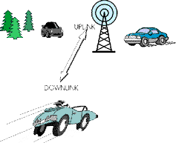
آنتن های هوشمند از گذشته های دور Δ
به طور معمول کلمه آنتن به یک وسیله مکانیکی
ابلاغ می شود که امواج الکترومغناطیسی را
به جریان الکتریکی و بلعکس تبدیل می کند و
ما آنرا بیشتر به عنوان یک تشعشع کننده می شناسیم
اما در مبحث آنتن‌های هوشمند، كلمة آنتن مفهوم جامع‌تری دارد و شامل یك فرستنده و گیرندة كامل است. تئوری آنتن‌های هوشمند یا تطبیقی، موضوع جدیدی
نیست و از این آنتن‌ها سال‌ها در جنگ‌های الكترونیك استفاده می‌شده
است؛ اولین استفادة عملی از آن به جنگ جهانی دوم (۱۹۴۰) بر می‌گردد.

Slide 11
لزوم استفاده از آنتن‌های هوشمند Δ
از آنجاییکه برای طراحی شبكه‌های امروزی، تمام تلاش‌ها روی بهینه‌سازی روش‌های مدولاسیون، كدینگ و استانداردها متمركز بوده‌است، به تكنولوژی‌های مرتبط با آنتن توجه كمتری شده‌است؛ در حالیکه برای رفع نیاز‌های شبكه‌های سلولی آینده باید آنها را تا حد ممكن هوشمند طراحی كرد. در همین راستا، عمدة توجهات روی فیلتر كردن فضا متمركز شده است. فیلتر كردن در حوزة فضا، بین كاربرهایی كه از یك كانال رادیویی مشترك استفاده می‌كنند، تمایز ایجاد می‌کند و در نتیجه می‌توان از فضا به عنوان یك روش دستیابی (access) در تركیب با روش‌های دستیابی كنونی نظیر FDMA، TDMA و CDMA استفاده كرد. ذكر این نكته لازم است كه در اینجا منظور از كانال، فركانس كاریر، شیار زمانی و كد است. در واقع آنتن هوشمند می‌تواند كاربرهایی را كه فركانس، شیار زمانی و كد

Slide 12
آنها یكی است، از هم تشخیص دهد. آغاز تحقیقات گسترده برای استفادة تجاری از آنتن‌های هوشمند، به سال ۱۹۹۴ بر می‌گردد. این مساله ممكن است این سوال را مطرح سازد كه چرا با این همه تأخیر به فكر استفاده از آنتن‌های هوشمند افتاده‌ایم و نه مثلاً بیست سال پیش؟ در پاسخ به این پرسش باید به دو نکته توجه کرد:
1. در حال حاضر نیاز شدیدی به افزایش ظرفیت در شبكه‌های مخابراتی وجود دارد؛ درحالیكه در گذشته چنین نبوده است.
۲- امروزه پردازنده‌هایی با سرعت‌های فوق‌العاده بالا و قیمت مناسب ارائه شده‌است؛ در حالیكه در گذشته از این امكان برخوردار نبودیم .

Slide 13
طبقه‌بندی آنتن هوشمند
بسته به اینكه آنتن‌های هوشمند بیم خود را چگونه تولید می‌كنند، می‌توان آنها را به سه دسته تقسیم كرد. این تقسیم‌بندی در واقع یك سطح هوشمندی به این آنتن‌ها تخصیص می‌دهد:
)switching beam or switching lobe smart antenna )SBA 1 )
در این روش، آنتن هوشمند تعداد محدودی بیم در اختیار دارد و بسته به موقعیت مشترك، بیمی را انتخاب می‌كند كه بیشترین مقدار نسبت سیگنال به نویز را داشته باشد. بدین‌ترتیب، توان سیگنال دریافتی افزایش می‌یابد. این آنتن به سادگی قابل پیاده‌سازی بوده و هم‌اكنون تلاش‌های زیادی جهت استفاده از آن در نسل دوم و سوم شبكه‌های مخابراتی در حال انجام است.
(SNR)

Slide 14
2 )tracking beam or dynamically phased array smart antenna TBA))
در این روش که به نوعی تعمیم روش قبلی است، با در نظر گرفتن جهت سیگنال دریافتی از مشترك می توان مشترك را در محدودة سلول توسط یك بیم ردیابی كرد. این روش باعث بهبود توان سیگنال دریافتی می‌شود. در یك آنتن آرایه‌فازی، در تغذیة هر آرایه از یك شیفت‌دهندة فاز استفاده می‌شود؛ در نتیجه بین هر دو آرایه یك اختلاف فاز به وجود می‌آید كه میزان چرخش بیم آنتن را تعیین می‌كند. با در نظر گرفتن اختلاف فاز بین دو سیگنال دریافتی از دو آرایة مجاور، می‌توان جهت مشترك را تخمین زد.
(DOA)

Slide 15
optimum combining or adaptive array smart antenna3 )
در این روش از همان الگوریتم برای دریافت سیگنال‌های تداخلی استفاده می‌شود. اما در گیرنده با ضرب كردن این سیگنال‌ها در توابع وزن مناسب، می‌توان بیم آنتن را طوری جهت داد كه حداكثر سیگنال دریافت شود. در واقع در این روش، نسبت سیگنال به مجموع تداخل و نویز بهینه می‌شود.
DOA
(SINR)

Slide 16
فواید استفاده از آنتن‌های هوشمند Δ
افزایش ظرفیت:
در نواحی پرجمعیت، تداخل عامل مهم محدودكنندة ظرفیت است. آنتن‌های هوشمند به طور همزمان با افزایش سطح سیگنال مفید دریافتی و كاهش اثر تداخل، را افزایش می‌دهند.درسیستم‌های ، تداخل عامل مهمی در محدودكردن ظرفیت محسوب می‌شود. علت این امر، عدم دقت در تعامد كدها است. بدین‌ترتیب پیش‌بینی می‌شود كه بهبود ظرفیت در سیستم ‌ خیلی بیشتر از سایر روش‌های دستیابی باشد. نتایج تجربی برای سیستم افزایش ظرفیتی از مرتبة ۵ و برای سیستم افزایش ظرفیتی از مرتبة ۳ را نشان می‌دهند.
SIR
CDMA
CDMA
TDMA
CDMA

Slide 17
افزیش محدوة تحت پوشش: در نواحیی كه توزیع جمعیت پراكنده باشد، با توجه به
اینكه می‌توان پَتِرن آنتن را سمت‌گراتر كرد، با استفاده از سیستم‌های هوشمند می‌توان آنتن‌ها را خیلی دورتر نسبت به هم قرار داد که این امر به معنی افزایش محدودة تحت پوشش شبكة بدون سیم است .
افزایش عمر باتری: با توجه به اینكه در سیستم ‌ پَتِرن آنتن سمت‌گراتر می‌شود، توان ارسالی به گوشی افزایش می‌یابد و این مساله باعث افزایش عمر باتری می‌شود.
SDMA

Slide 18
ارایة سرویس‌های جدید: با استفاده از آنتن‌های هوشمند، اطلاعات مفیدی دربارة موقعیت مكانی مشتركان در اختیار خواهیم داشت. از این اطلاعات می توان جهت ارایة سرویس‌های جدید به مشتركین بهره جست. افزایش امنیت مکالمات: از آنجا که برای استراق سمع یك ارتباط باید مشترك مزاحم دقیقاً در همان زاویة فضایی كه آنتن ، مشترك مورد نظر را می‌بیند قرار داشته باشد، استراق سمع هنگام استفاده از آنتن‌های هوشمند بسیار مشكل است
. كاهش انتشار : با استفاده از یك بیم باریك در ‌ برای ارتباط با مشترك، انتشار در كاهش می‌یابد. البته این كاهش انتشار خیلی چشمگیر نیست.
BS
BS
MULTI PATH
BS
MULTI PATH

Slide 19
هزینه‌ها و معایب استفاده از آنتن‌های هوشمند
پیچیدگی تجهیزات فرستنده و گیرنده: با توجه به مباحث قبلی، تجهیزات به‌كاررفته در یك آنتن هوشمند خیلی پیچیده‌تر از آنتن‌های فعلی است. علاوه‌بر این، الگوریتم‌های تشكیل بیم نیاز به محاسبات پیچیده دارند. به این معنی كه های آنتن‌های هوشمند نیاز به پردازنده‌های قدرتمند و سریع دارند. در نتیجه، هزینة آنها خیلی بیشتر از های آنتن‌های امروزی است.
پیچیدگی مدیریت منابع رادیویی: علیرغم آنكه آنتن هوشمند یك تكنولوژی رادیویی است، ولی استفاده از آن تقاضاهای جدیدی را از مدیریت شبكه، مدیریت حركت و مدیریت منابع (عملیاتی كه عمدتاً در لایة سوم و اندكی در لایة چهارم صورت می‌گیرند) درخواست می‌كند كه این مساله حجم پردازشی را كه مدیریت شبكه باید انجام دهد به‌شدت افزایش می‌دهد. در نتیجه، مدیریت منابع رادیویی پیچیده‌تر می‌شود.
BS
BS

Slide 20
اهداف مزایای یک سیستم آنتن هوشمند Δ
دو هدف سیستم آنتن هوشمند، افزایش كیفیت سیگنال سیستم های رادیویی و افزایش ظرفیت از طریق افزایش استفاده مجدد از فركانس صورت می گیرد. گین سیگنال، ورودی چند آنتن با هم تركیب می شود تا توان موجود برای برقراری سطح پوشش مورد نظر بهینه شود.
متمركز كردن انرژی فرستاده شده به سمت سلول، محدوده سرویس دهی و پوشش ایستگاه پایه را افزایش می دهد. مصرف توان كمتر عمر باتری را بیشتر كرده و تلفن همراه را كوچك تر و سبك تر می كنند. مقاومت در برابر تداخل و نسبت سیگنال به تداخل را افزایش می دهند. هزینه كمتر برای تقویت كننده، مصرف توان و قابلیت اطمینان بیشتری را ایجاد خواهد كرد.

Slide 21

کاربرد تکنولوژی آنتن هوشمند Δ
تكنولوژی آنتن هوشمند می تواند به نحو موثری عملكرد سیستم بی سیم را بهبود بخشد و از نظر اقتصادی نیز بسیار به صرفه است. این تكنولوژی كاربران كامپیوترها، سیستم های سلولی و شبكه های حلقه محلی بی سیم را قادر می سازد كه كیفیت سیگنال، ظرفیت سیستم و پوشش را بسیار بالا ببرند. كاربران معمولاً در زمان های مختلف، به درصدهای مختلفی از كیفیت، ظرفیت و پوشش نیاز دارند. در اصل سیستم هایی كه از نظر ساختار به راحتی قابل تغییر باشند، در دراز مدت بهترین و به صرفه ترین راه حل ها محسوب می شوند.
سیستم های آنتن هوشمند با اندكی تغییر، در تمام
استانداردها و پروتكل های بی سیم قابل اعمال هستند.

Slide 22
منابع و مأ خذ
1- شرکت بهین فرآیند آذربایجان
2- شرکت مخابرات کشور
3- Information technology center (aftab.ir)

Slide 23
با سپاس

